Slide 1




TRANG 64

Slide 2


Slide 3
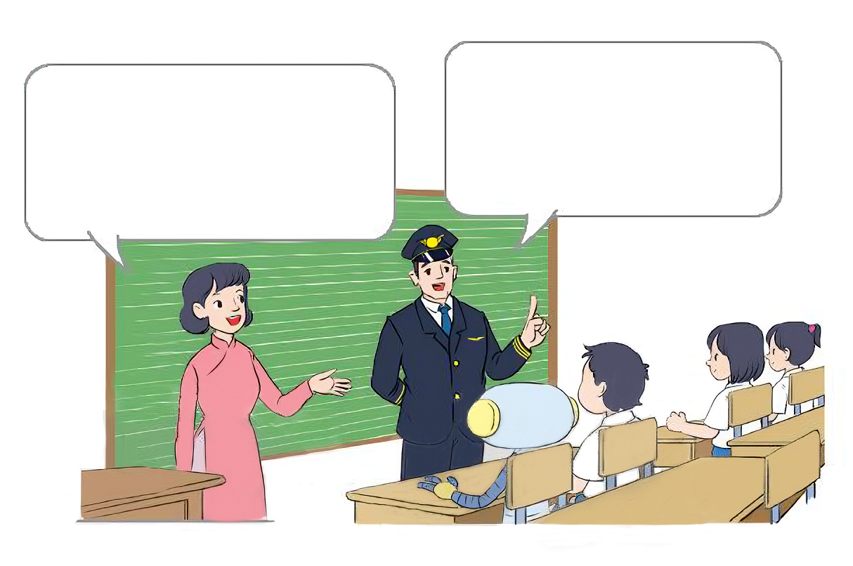
Cô giáo đã làm tròn số để dễ nhớ, số giờ bay của chú là 11 678 giờ.
Chú Hùng là phi công, chú có khoảng 12 000 giờ bay đấy các em ạ.

Slide 4

Khi làm tròn số đến hàng nghìn, ta so sánh chữ số hàng trăm với 5.
vì 6 > 5
11 678
6
12 000
làm tròn lên
vì 2 < 5
2
11 204
11 000
làm tròn xuống
vì 5 = 5
11 515
5
12 000
làm tròn lên
Làm tròn xuống
Làm tròn lên
2
0
1
2
3
4
6
5
6
7
8
9
5

Slide 5

Khi làm tròn số đến hàng nghìn, ta so sánh chữ số hàng trăm với 5. Nếu chữ số hàng trăm bé hơn 5 thì làm tròn xuống, còn lại thì làm tròn lên.
Làm tròn xuống
Làm tròn lên
0
1
2
3
4
5
6
7
8
9
5

Slide 6
Khi làm tròn số đến hàng nghìn, ta so sánh chữ số hàng trăm với 5.
vì 1 < 5
11 678
1
10 000
làm tròn xuống
vì 7 > 5
17 051
7
20 000
làm tròn lên
vì 5 = 5
15 001
5
20 000
làm tròn lên
Làm tròn xuống
Làm tròn lên
0
1
2
3
4
7
1
5
6
7
8
9
5

Slide 7
Khi làm tròn số đến hàng chục nghìn, ta so sánh chữ số hàng nghìn với 5. Nếu chữ số hàng nghìn bé hơn 5 thì làm tròn xuống, còn lại thì làm tròn lên.
Làm tròn xuống
Làm tròn lên
0
1
2
3
4
5
6
7
8
9
5

Slide 8


Slide 9
1
a) Làm tròn các số 65 341, 10 501, 9 805 đến hàng nghìn
Số 65 341 làm tròn đến hàng nghìn là: 65 000
Số 10 501 làm tròn đến hàng nghìn là: 11 000
Số 9 805 làm tròn đến hàng nghìn là: 10 000

Slide 10
1
b) Làm tròn các số 82 134, 55 712, 46 000 đến hàng chục nghìn
Số 82 134 làm tròn đến hàng chục nghìn là: 80 000
Số 55 712 làm tròn đến hàng chục nghìn là: 60 000
Số 46 000 làm tròn đến hàng chục nghìn là: 50 000

Slide 11
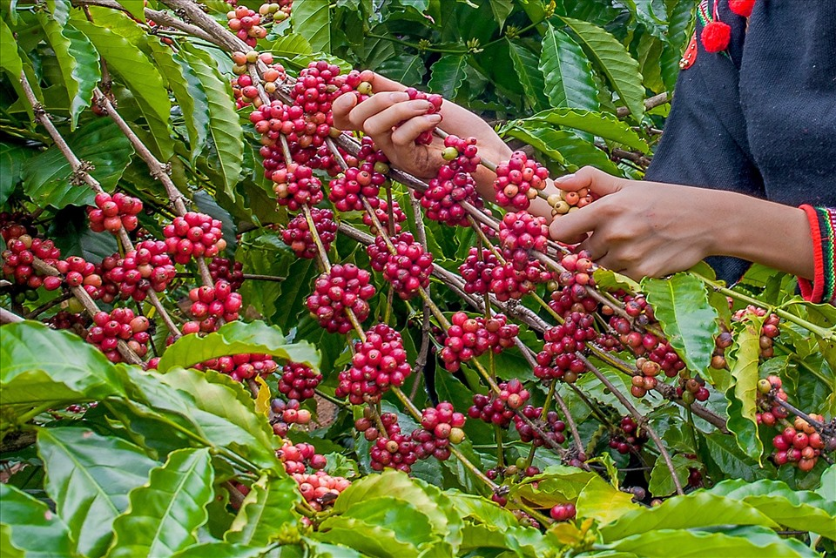
2
Một gia đình thu hoạch được 13 787 kg cà phê. Hỏi nếu làm tròn số đến hàng nghìn, ta nói gia đình đó thu hoạch được khoảng bao nhiêu ki-lô-gam cà phê?

Slide 12
2
Bài giải
Ta có:
vì 7 > 5
13 787
7
14 000
làm tròn lên
Vậy nếu làm tròn số đến hàng nghìn, ta nói gia đình thu hoạch được khoảng 14 000 kg cà phê.

Slide 13


Slide 14
1
Số dân của một huyện là 71 839. Trong bài báo, cô phóng viên đã làm tròn số dân của huyện đó đến hàng chục nghìn. Hỏi số dân đã làm tròn đến hàng chục nghìn là số nào?
A. 80 000 B. 75 000 C. 70 000 D. 72 000
vì 1 < 5
71 839
70 000
làm tròn xuống

Slide 15

2
a) Một vệ tinh bay ở độ cao cách mặt đất 35 786 km. Mỗi bạn dưới đây đã làm tròn số chỉ độ cao đó đến hàng nào?
Vệ tinh cách mặt đất khoảng 40 000 km.
Cả ba bạn đều nói đúng, chỉ là làm tròn đến các hàng khác nhau mà thôi!
Vệ tinh cách mặt đất khoảng 35 800 km.
Vệ tinh cách mặt đất khoảng 36 000 km.

Slide 16
2
Vệ tinh cách mặt đất khoảng 40 000 km.
Vệ tinh cách mặt đất khoảng 35 800 km.
Vệ tinh cách mặt đất khoảng 36 000 km.
Làm tròn đến | Hàng chục nghìn | Hàng nghìn | Hàng trăm
35 786
40 000
36 000
35 800
Notes:
a) Bạn Nam đã làm tròn số chỉ độ cao đến hàng chục nghìn
Bạn Việt đã làm tròn số chỉ độ cao đến hàng trăm
Bạn Mai đã làm tròn số chỉ độ cao đến hàng nghìn

Slide 17
2
b) Trường hợp vệ tinh bay ở độ cao cách mặt đất 35 425 km. Khi làm tròn số chỉ độ cao đó đến hàng nghìn, hàng chục nghìn em được các số nào?
vì 4 < 5
Làm tròn số đến hàng nghìn
35 425
35 000
làm tròn xuống
vì 5 = 5
Làm tròn số đến hàng
chục nghìn
35 425
40 000
làm tròn lên

Slide 18
2
b) Trường hợp vệ tinh bay ở độ cao cách mặt đất 35 425 km. Khi làm tròn số chỉ độ cao đó đến hàng nghìn, hàng chục nghìn em được các số nào?
Làm tròn đến | Hàng chục nghìn | Hàng nghìn | Hàng trăm
35 425
40 000
35 000
35 400

Slide 19


